Slide 2
Treinamento - Área II
Julho / Agosto 2020

Slide 3
Ementa
Treinamento Área II
Módulo I - Tópicos de BPM e ECM
Módulo II - Preparação do Ambiente
Módulo III - Configuração de Processos – Tramitador
Módulo IV - Portal de Serviços

Slide 4
Módulo I - Tópicos de BPM e ECM

Slide 5
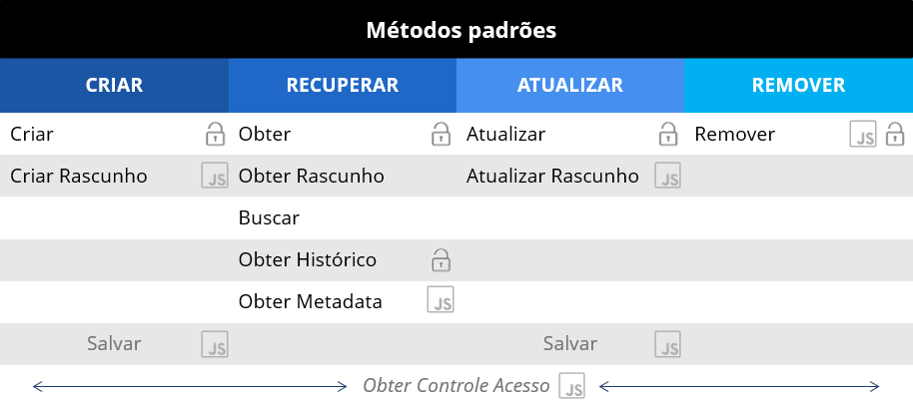
Métodos padrões

Slide 6
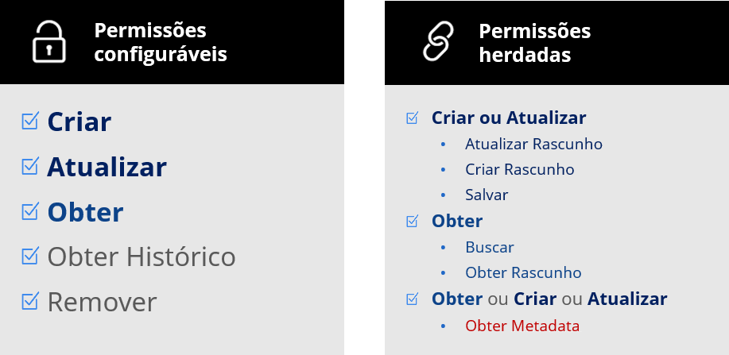
Métodos padrões
Material (Service Desk)

Slide 7
Métodos customizados
Adicionar comportamentos específicos às classes e seus objetos.
Recebem e retornam informações no formato JSON.
Os métodos podem ser consumidos:
Por scripts automatizados (internamente)
Por integrações (externamente)
Métodos de tela (na interface)
Podem ainda:
utilizar outros métodos de classes
realizar integrações externas
Material (Service Desk)

Slide 8
Métodos - Consumo Interno
Chamadas estáticas:
Padrão: <pacote>.<classe>.<método>();
_system._user._get();
_ecm._mailbox.receive();
com.sydle.crm.contact.validateCPF();
Chamadas dinâmicas:
Padrão: _utils.getMethod('_classId', CLASS_ID, '<método>')();
_utils.getMethod('_classId', CLASS_ID_USER, '_get')();
_utils.getMethod('_classId', CLASS_ID_MAILBOX, 'receive')();
_utils.getMethod('_classId', CLASS_ID_CONTACT, 'validateCPF')();

Slide 9
Métodos - Consumo Interno - Exemplo 1
Chamada
Utilização dos parâmetros de entrada

Slide 10
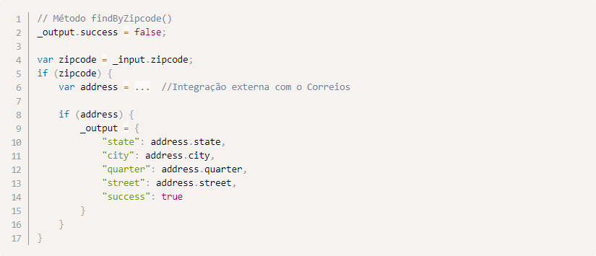
Métodos - Consumo Interno - Exemplo 1I
Lógica do método

Slide 11
Métodos - Consumo Interno - Exemplo 1I
Trabalhando com o retorno

Slide 12
Métodos - Consumo Interno (Padrões)
Exemplos
Material (Service Desk)

Slide 13
API - SYDLE ONE (Consumo externo)
Todos os métodos são automaticamente disponibilizados via API.
A API respeita as permissões configuradas em cada método; caso o usuário não possua a permissão é retornada a mensagem “Usuário não autorizado”.
O endpoint da API é gerado com base nos identificadores do Pacote, Classe e Método.

Slide 14
API - SYDLE ONE (Consumo externo)
Método: POST
Headers:
Authorization: Basic <TOKEN> (Credenciais em base 64 no formato usuário:senha)
X-Explorer-Account-Token: <org>
Content-Type: application/json
Padrão de URL:
URL’s (PBH):
https://bhdigital-dsv.pbh.gov.br/api/1/main/_location/regional/_get
https://bhdigital-hml.pbh.gov.br/api/1/main/_location/regional/_get
https://bhdigital-stg.pbh.gov.br/api/1/main/_location/regional/_get
https://bhdigital.pbh.gov.br/api/1/main/_location/regional/_get
Parâmetros (body): igual ao consumo interno
Material (Service Desk)

Slide 15
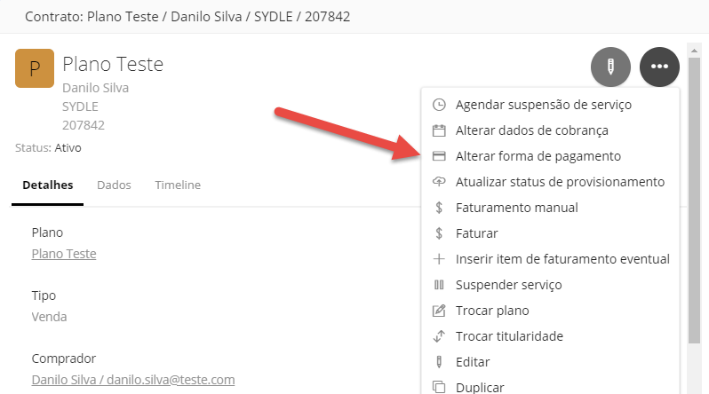
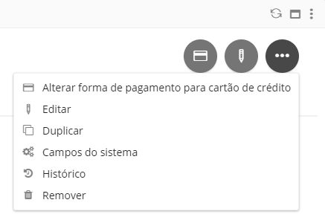
Via tela (métodos via tela)
Menu
Destaque

Slide 16
Via tela (métodos via tela)
Contexto
Classe: Método estático
Executado baseado somente na classe, ou seja, não possui informações de objetos em seu parâmetro de entrada.
Exemplo de uso: Geração de estatísticas a respeito dos objetos de sua classe.
Objeto: Método dinâmico
Executado baseado em um ou mais objetos selecionados. Então em seu script é possível acessar as informações destes objetos.
Número mínimo e máximo de objetos
Material (Service Desk)

Slide 17
Exercícios

Slide 18
Exercícios
Exercício 1 (Métodos customizados, método via tela):
Criar uma classe “Cidadão - <Seu nome>” que possui no mínimo os campos:
Nome <texto>
Estado Civil <texto> Opções: Solteiro, Casado, Separado, Viúvo
Conjuge (Marido / Esposa) <texto>
Idade <numérico>
Possui pendências? <booleano>
Criar vários objetos desta classe com valores diversos.
Criar um método "meuMetodo" na classe que calcula a média das idades
Se algum objeto estiver selecionado, calcular a média dos valores destes objetos;
Se nenhum objeto selecionado, calcular a média de todos os objetos desta classe;
Exercício 2 (chamada externa, permissionamento de métodos):
Chamar este método através da ferramenta postman (ou outra disponível).
Alterar a configuração de permissão (Público, Explícito) do método e realizar novas chamadas via tela e/ou postman e analisar os resultados.
Exercício 3 (Chamada interna):
Criar outro método "meuOutroMetodo" dentro da mesma classe (ou em outra classe) que como lógica interna irá apenas chamar o método criado anteriormente "meuMetodo".
Realizar a chamada deste “meuOutroMetodo” via postman (externamente) e via tela.

Slide 19
Automatização de formulários
Métodos
Atualizar Rascunho (_updateDraft)
Chamado sempre que ocorrer uma ação na interface (criação ou edição de um objeto);
Permite alterar valores no objeto que está sendo criado / editado;
Criar Rascunho (_createDraft)
Chamado logo antes da exibição de um objeto em modo de inserção / edição;
Permite alterar valores no objeto que está sendo criado / editado;
Obter Metadata (_getMetadata)
Chamado sempre que ocorrer uma ação na interface ou quando um objeto é visualizado;
Permite alterar aspectos visuais do formulário (name, required, hidden, etc..);
Remover (_delete)
Chamado logo antes da remoção de um objeto;
Permite fazer validações;
Salvar (_save)
Chamado antes de persistir um objeto no sistema;
Material (Service Desk)

Slide 20
Níveis de Acesso (Público, Explícito, Dinâmico)
Público: Permite qualquer usuário executar o método ou atividade.
Explícito:
Permite definir explicitamente quais os Grupos de usuários e/ou Usuários que poderão executar o método ou atividade
O resultado final da permissão será a união (ou) destes campos.
Dinâmico:
Permite configurar regras específicas para o acesso à operação. Exemplos de uso:
Só poderão remover objetos os Usuários que possuem o e-mail cadastrado com domínio @pbh.gov.br
Objetos da mesma classe poderão possuir acessos distintos: O Grupo de Usuário “Comercial” só terá acesso de leitura aos objetos da Classe Contrato cujo valor é menor que R$10.000.
Os níveis de acessos são aplicados ao métodos de classes e também aos papéis envolvidos em um processo.
Material (Service Desk)

Slide 21
O que é Elastic Search?
Mecanismo de busca e análise de dados distribuído;
É open source;
Trabalha com todos os tipos de dados: textos, números, geoespaciais;
Lançado em 2010 pela Elasticsearch N.V. (agora conhecida como Elastic);
Conhecido por sua velocidade e escalabilidade distribuídas;

Slide 22
Consultas do Elastic Search - Exemplos práticos
Ordenação
“sort”

Slide 23
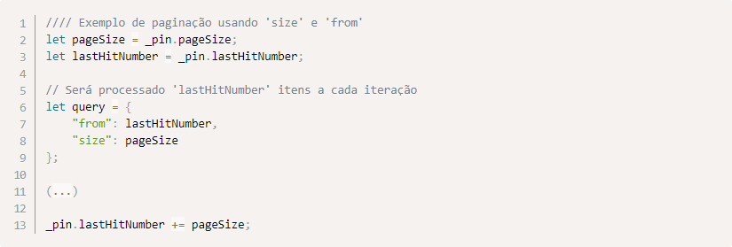
Consultas do Elastic Search - Exemplos práticos
Paginação
“size”: Número de itens a serem retornados pela busca. O padrão é 10, e o máximo é 9999.
“from”: Retorna os resultados a partir de um offset do primeiro item encontrado. O padrão é 0.

Slide 24
Consultas do Elastic Search - Exemplos práticos
Busca por valores específicos
“query”
“term”: Buscas por termos exatos
“match”: Buscas em textos. Também pode ser utilizado o “term” associado ao “keyword”.

Slide 25
Consultas do Elastic Search - Exemplos práticos
Busca por valores específicos
“query”
“terms”: Semelhante ao “term”, porém “terms” retornará os resultados que possuem qualquer um dos valores parametrizados

Slide 26
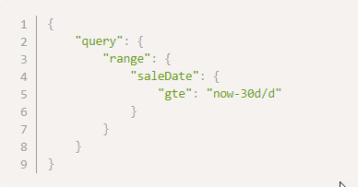
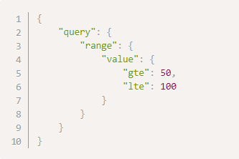
Consultas do Elastic Search - Exemplos práticos
Faixa de valores
“range”: retorna os objetos cujo valor do campo está entre a variação especificada.
“gte”: Maior ou igual
“gt”: Maior
“lte”: Menor ou igual
“lt”: Menor
Referência para estudo de outras possibilidades: https://www.elastic.co/guide/en/elasticsearch/reference/5.4/query-dsl-range-query.html#ranges-on-dates

Slide 27
Consultas do Elastic Search - Exemplos práticos
Campo preenchido
“exists”: retorna os objetos que o campo especificado possui pelo menos um valor não-nulo.

Slide 28
Consultas do Elastic Search - Exemplos práticos
Buscas booleanas
“bool”: permite criar combinações booleanas entre queries. As combinações booleanas são:
“must”: A cláusula (query) deve ser satisfeita, semelhante ao AND. Resultado contribui para o score dos objetos encontrados.
“filter”: A cláusula (query) deve ser satisfeita, semelhante ao AND. Resultado não contribui para o score dos objetos encontrados e este resultado é armazenado automaticamente no cache, aumentando a performance.
“should”: A cláusula (query) pode ser satisfeita, semelhante ao OR.
“must_not”: A cláusula (query) não deve ser satisfeita, semelhante ao NOT.

Slide 29
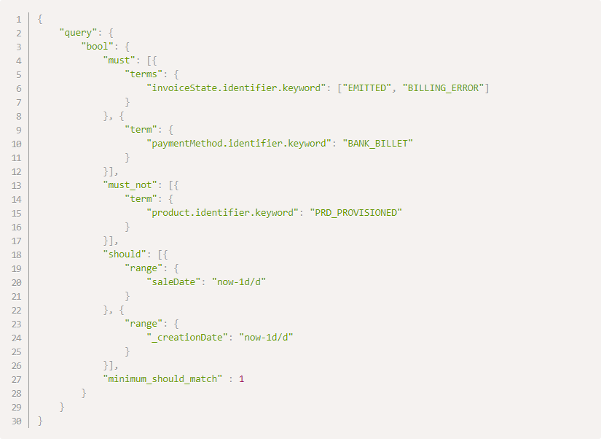
Consultas do Elastic Search - Exemplos práticos
Buscas booleanas
Traduzindo…...
Obter todos os “Pedidos” onde:
O status da fatura é “Emitida” ou “Erro de cobrança” e
A forma de pagamento e “Boleto Bancário” e
O status do produto não está “Provisionado” e
A data da venda ocorreu “ontem” ou
A data de criação do “Pedido” ocorreu “ontem”

Slide 30
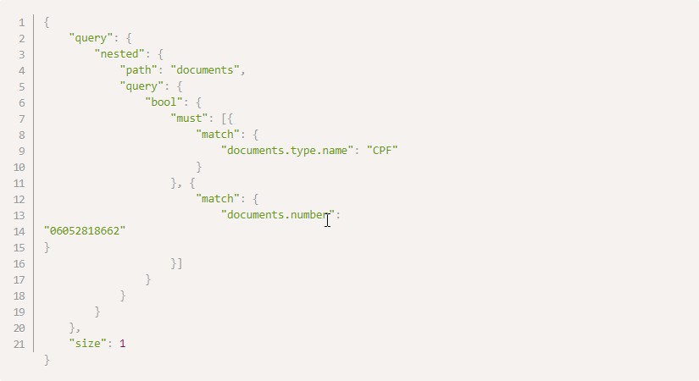
Consultas do Elastic Search - Exemplos práticos
Buscas em referências múltiplas (documentos de uma pessoa)
Material (Service Desk)

Slide 31
Funcionalidades avançadas - Envio de e-mails
Demonstração das classes:
Mailbox / ECM
Configuração de notificação / CRM
Exemplo - Criar um novo método na classe “Cidadão” com o objetivo de enviar um e-mail.
Material 1 (Service Desk)
Material 2 (Service Desk)

Slide 32
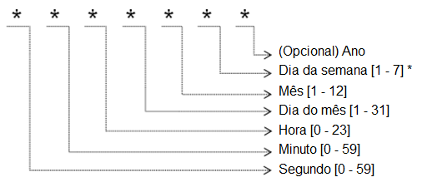
Funcionalidades avançadas - Eventos temporizados
Pode ser inicial ou intermediário:
Inicial:
Usado para criar novas instâncias de um processo de tempos em tempos.
Pode ser configurado com base em um agendamento para uma data e hora ou com base em uma expressão de recorrência (Cron).
Intermediário:
Pausa a execução do processo até um momento agendado.
Configurado para uma data e hora.
Material (Service Desk)
Exemplos de expressões:
0 0 12 * * ?: Diariamente às 12hs.
0 30 2 1 * ?: Todo dia 1º às 02:30.
0 0/5 * * * ?: A cada 5 minutos.

Slide 33
Funcionalidades avançadas - Eventos de mensagem
Eventos de mensagem são usados para transmissão/recebimento de informações entre processos. Ou seja, permite a comunicação de instâncias do mesmo ou distintos processos.
Um importante aspecto destes eventos é a que a mensagem só pode ser recebida por um receptor. Então mesmo que duas instâncias sejam válidas para o recebimento, somente uma delas terá acesso à mensagem.
Tipos:
Evento de mensagem inicial: Usado para a criação de instâncias.
Evento de mensagem intermediário: O fluxo permanece em espera até o evento ser ativado.
Material (Service Desk)

Slide 34
Exercícios

Slide 35
Exercícios
Exercício 4 (Automatização de formulários):
Criar novos campos na classe “Cidadão - <Seu nome>” e fazer novas automatizações na classe utilizando os métodos abaixo:
Atualizar Rascunho
Obter Metadata
Exercício 5 (Níveis de Acesso)
Implementar regra:
Se um cidadão possuir pendências só poderá ser alterado/editado se o usuário autenticado possuir o grupo: “Editar pessoa com pendência“. Caso contrário poderá ser editado pelos grupos “Editar pessoa com pendência“ e “Editar pessoa sem pendência“;
Exercício 6 (Consultas do Elastic Search):
Realizar buscas de dados (utilizando Postman) na classe “Cidadão” com as diversas estratégias citadas no treinamento.
Exercício 7 (Envio de e-mails):
Criar um novo método na classe “Cidadão” que envia um e-mail/notificação por e-mail.

Slide 36
Exercícios
Exercício para fazermos juntos:
Utilizaremos a classe Cidadão criada nos encontros anteriores;
Criar classe Produto (Campos: Nome e Estoque disponível);
Criar classe Item do pedido (Campos: Produto, Quantidade solicitada, Quantidade atendida);
Classe não buscável;
Regra: Só posso escolher produtos que possuem estoque no momento da criação do pedido;
Regra: Item de pedido sempre é criado com o campo “Quantidade atendida” com valor “0” (campo somente leitura);
Criar classe Pedido (Campos: Cliente, Itens do pedido, Estoque reservado?);
Regra: Pedido sempre é criado com o campo “Estoque Reservado?” com valor falso (campo somente leitura);
Criar um processo (temporizado) que faz a validação e reserva do estoque.
Para todos os pedidos que possuírem o campo “Estoque Reservado?” igual a falso:
Percorrer todos os itens destes pedidos:
Validar se o estoque de cada produto adquirido será atendido completamente, parcialmente ou não será atendido;
Em cada uma destas situações preencher o campo “Quantidade atendida”;
Alterar o campo “Estoque Reservado?” do pedido para o valor verdadeiro;
Enviar e-mail com um resumo de como foi a execução da reserva do estoque.

Slide 37
Módulo II - Preparação do Ambiente

Slide 38
Módulo II - Preparação de Ambiente
Gerais (Material 2)
Feriado e ponto facultativo
Regional
Pesquisa de Endereço Corporativo
Unidade Organizacional
Permissionamento de Servidores (Material 1)
Perfil e Atribuição
Servidor
Pessoa (Material 1)
Material 1 (GitLab - PBH)
Material 2 (GitLab - PBH)
Material 3 (GitLab - PBH)
Web Services
EndCorp (Material 2)
EndereçoPBH (Material 2)
API Cidadão (Material 1)
Autenticadores (Material 1)
Cidadão - (AcessoPBH / Gov.br)
Servidor - (AcessoPBH / AD)
Classificação arquivística (Material 3)

Slide 39
Autorização de Servidores
Módulo II - Preparação de Ambiente
Unidade Organizacional
Perfis de Usuário
Atribuições na Unidade Organizacional

Slide 40
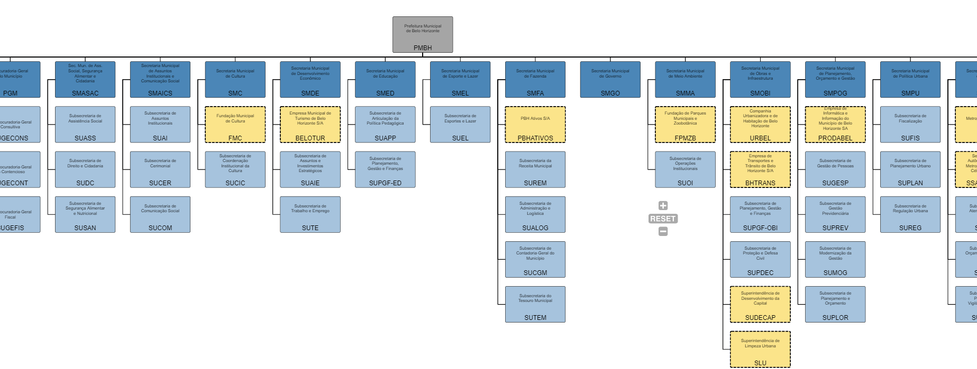
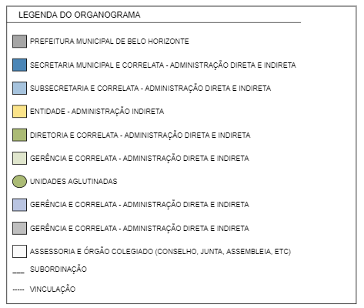
Necessidade Prefeitura
Fonte: http://siomexterno.pbh.gov.br

Slide 41
Necessidade Prefeitura
Agrupamento de usuário em:
Órgãos
Atribuições “Grupos de Trabalho” (dentro dos órgãos)
Hierarquia Organizacional
Representação de grupos mais comuns:
Atendentes
Executores
Gestores de Atendimento
Gestores de Execução
Permissionamento distribuído
Permissões compostas
Ex.: Interlocutores da Ouvidoria na SUMOG

Slide 42
Solução Prefeitura
Entidades de Permissionamento
Unidade Organizacional
Não editável (exceto por processo)
Importado do SIOM
Perfis
Permissões de caráter genérico
Permite agrupamento de permissões do sistema
Gestão e permissionamento centralizados
Atribuições na Unidade Organizacional
Perfis específicos complementares às Unidades Organizacionais
Podem ser exclusivos de Unidades Organizacionais
Gestão centralizada e Permissionamento Descentralizado

Slide 43
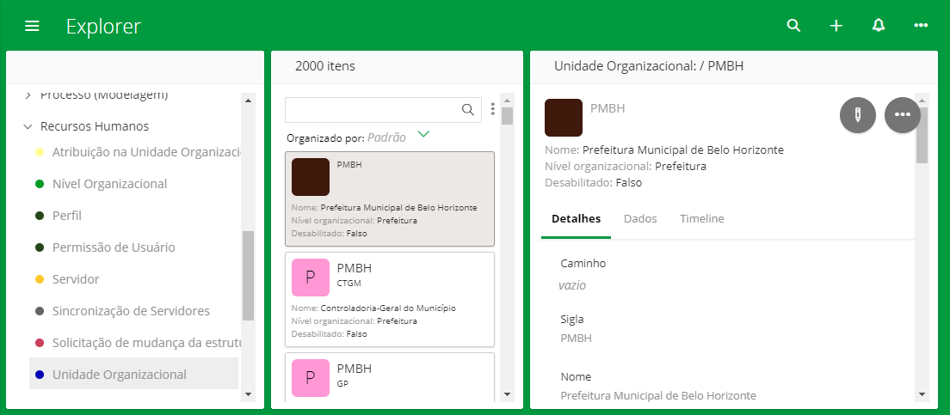
Gestão de Permissões
Unidade Organizacional

Slide 44
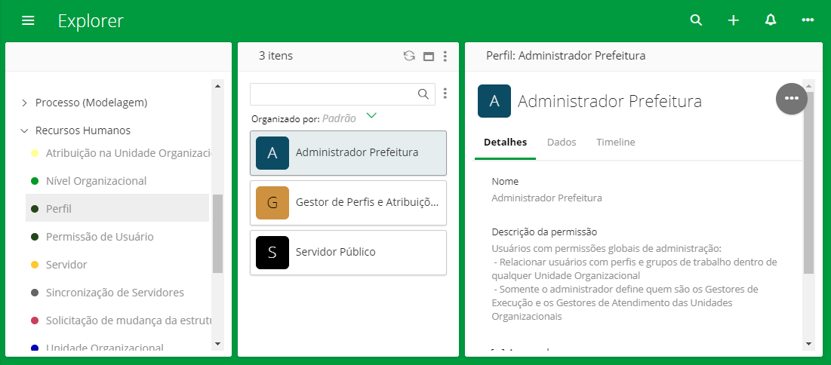
Gestão de Permissões
Perfil

Slide 45
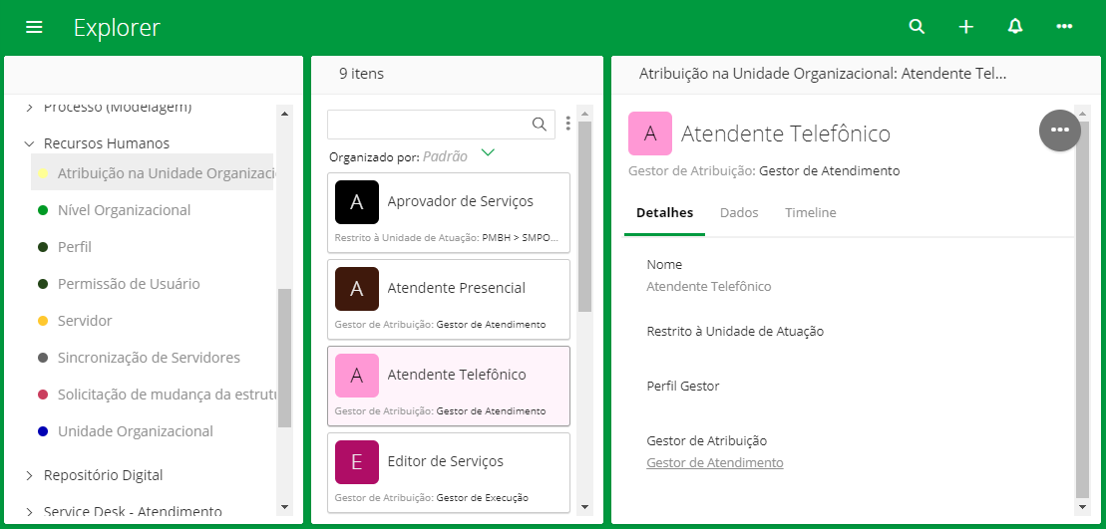
Gestão de Permissões
Atribuição na Unidade Organizacional

Slide 46
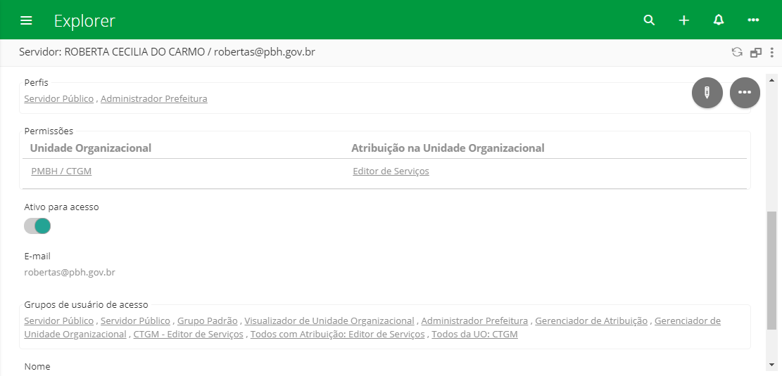
Gestão de Permissões
Grupos Consolidados

Slide 47
Quando Usar
Permissão Vs Atribuição
Perfil:
Necessário permissionamento centralizado
Usado em toda Organização
Agregar permissões do sistema já existentes
Atribuição na Unidade Organizacional
Necessário permissionamento distribuído
Específico de uma UO
Nova permissão relacionada ao negócio

Slide 48
Módulo III - Configuração de Processos – Tramitador

Slide 49
Configuração de serviço ad-hoc

Slide 50
Módulo III - Tramitador - Configuração de serviço ad-hoc
Passo 1: Formulário de Captação:
Deve ser criado uma classe que representará o formulário de captação do serviço a ser configurado.
Esta classe deverá implementar a interface: Dados padrões de serviço tramitável existente no pacote “Tramitador” cujo identificador é: “ticketCDA”.
Esta classe deverá possuir todos os campos necessários para a captação do serviço e poderão existir automatizações de acordo com a necessidade.
Poderão ainda ser utilizados formulários já existentes no sistema, já que um mesmo formulário pode ser utilizado em mais de um serviço. Nestes casos é importante salientar que futuras alterações neste formulário repercutirá em todos os serviços que o utilizam e impactos deverão ser avaliados.
Material complementar (https://elogroup.sharepoint.com/:b:/r/sites/tecnologia/Documentos%20Compartilhados/BH%20Digital/BH%20Digital/BH%20Digital_Sydle_Elogroup/BH%20digital%20-%20Treinamento%20Tramitador%20Fazenda/Bh%20Digital%20-%20Tramitador%20-%20Parametrizac%CC%A7a%CC%83o%20de%20Servic%CC%A7os.pdf?csf=1&web=1&e=5RAfP1)

Slide 51
Módulo III - Tramitador - Configuração de serviço ad-hoc
Passo 2: Serviço:
Deve ser criado um serviço (Serviço do Portal ou Serviço Interno).

Slide 52
Módulo III - Tramitador - Configuração de serviço ad-hoc
Passo 3: Classificação do Ticket:
Deve ser criado uma nova “Classificação do Ticket” com suas diversas parametrizações. Entre os principais campos estão:
Campo “Classe de dados adicionais para o formulário de abertura”: preencher com a classe do formulário de captação criado nos passos anteriores.
Campo “Nome Técnico Serviço/Serviço Interno”: preencher com o nome do serviço criado nos passos anteriores.
Campo “Iniciar processo com fluxo definido?”: preencher com valor “falso”.
Material (GitLab - Tramitador Sprint 1)
Material (GitLab - Tramitador Sprint 1I)

Slide 53
Módulo III - Tramitador - Configuração de serviço ad-hoc
Passo 4: Configurar permissões:
Deverão ser configuradas as permissões de usuários para os servidores públicos que irão atuar na:
Captação (atendimento)
Tratamento das solicitações (execução) daquele serviço
As permissões que deverão ser configuradas para os usuários irá variar de acordo com os valores preenchidos nos campos:
Responsável pela primeira execução
Lista de abrangência
Gestor de execução global
Captadores do serviço 🡪 Grupos

Slide 54
Configuração de serviço de fluxo definido

Slide 55
Módulo III - Tramitador - Configuração de serviço de fluxo definido
Passo 1: Formulário de Captação:
Deve ser criado uma classe que representará o formulário de captação do serviço a ser configurado.
Esta classe deverá implementar a interface: Dados padrões de serviço tramitável existente no pacote “Tramitador” cujo identificador é: “ticketCDA”.
Esta classe deverá possuir todos os campos necessários para a captação do serviço e poderão existir automatizações de acordo com a necessidade.
Poderão ainda ser utilizados formulários já existentes no sistema, já que um mesmo formulário pode ser utilizado em mais de um serviço. Nestes casos é importante salientar que futuras alterações neste formulário repercutirá em todos os serviços que o utilizam e impactos deverão ser avaliados.

Slide 56
Módulo III - Tramitador - Configuração de serviço de fluxo definido
Passo 2: Serviço:
Deve ser criado um serviço (Serviço do Portal ou Serviço Interno).

Slide 57
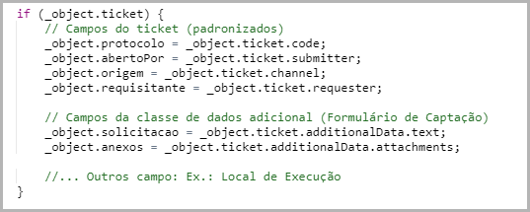
Módulo III - Tramitador - Configuração de serviço de fluxo definido
Passo 3: Processo Definido (Modelagem):
Criar o campo “Ticket” (identificador “ticket”) no processo definido com o tipo “Referência” para a classe “Ticket / Service Desk - Atendimento”;
Utilizar o componente de início do fluxo do tipo: “Evento de Mensagem Inicial”, ilustrado pelo ícone:
Dentro do componente, realizar as seguintes configurações:
Campo “Identificador”: alterar o campo inserindo um valor mais “legível”.
Campo “Tipo”: valor fixo “Processos”.
Campo “Campos do Processo”: Escolher o campo “Ticket” criado previamente
Campo “Campos”: Será preenchido automaticamente com o “Ticket”
Inserir no método Iniciar (identificador: “_start”) o script para preenchimento dos campos do processo (devem estar criados previamente), seguindo o exemplo abaixo:

Slide 58
Módulo III - Tramitador - Configuração de serviço de fluxo definido
Passo 4: Classificação do Ticket:
Deve ser criado uma nova “Classificação do Ticket” com suas diversas parametrizações. Entre os principais campos estão:
Campo “Classe de dados adicionais para o formulário de abertura”: preencher com a classe do formulário de captação criado nos passos anteriores.
Campo “Nome Técnico Serviço/Serviço Interno”: preencher com o nome do serviço criado nos passos anteriores.
Campo “Iniciar processo com fluxo definido?”: preencher com valor “verdadeiro”.
Campo “Processo”: preencher com o nome do processo definido modelado nos passos anteriores.
Campo “Evento inicial”: preencher com o evento inicial do processo definido modelado nos passos anteriores, sendo que este evento deve ser do tipo “Evento de Mensagem Inicial”.
Campo de script “Parâmetros”: preencher com o script abaixo (exemplo):
Material (GitLab - Tramitador Sprint 1)
Material (GitLab - Tramitador Sprint 1I)
Material (GitLab - Tramitador Sprint 1)
Material (GitLab - Tramitador Sprint 1I)

Slide 59
Módulo III - Tramitador - Configuração de serviço de fluxo definido
Passo 5: Configurar permissões:
Deverão ser configuradas as permissões de usuários para os servidores públicos que irão atuar na:
Captação (atendimento)
Tratamento das solicitações (execução) daquele serviço
As permissões que deverão ser configuradas para os usuários irá variar de acordo com os valores preenchidos nos campos:
Captadores do serviço 🡪 Grupos (Na “Classificação do Ticket”)
Papéis configurados nas raias do fluxo definido que foi modelado

Slide 60
Módulo IV - Portal de Serviços

Slide 61
Sumário
Módulo IV - Portal de Serviços
Introdução
Recapitulando conceitos
Ferramental tecnológico
Arquitetura e parametrizações do Portal de Serviços
Portal e SYDLE ONE
Classes do Portal
Aplicação da PBH
Visão do Cidadão
Autenticador
Área de Relacionamento
Meu Perfil
Gestão de Serviços

Slide 62
Introdução
Recapitulando conceitos
Classes: Modelo de dados.
Analogias:
Tabela de banco de dados
Classe do paradigma de Orientação a Objetos
Métodos: Ações disponibilizadas pelas classes. Podem ser executadas no contexto da classe ou de um objeto específico.
Workspaces: Organização do espaço de trabalho do usuário.
Views;
Filtros;
SYBOX;
Pacotes de conteúdo do SYDLE ONE;
Soluções plug and play;

Slide 63
Introdução
Ferramental tecnológico
CSS: Utilizado para customização visual do frontend do portal;
HTML: Utilizado para construção de conteúdos do portal;
Markdown: Opcionalmente utilizado para construção de conteúdos do portal; https://guides.github.com/pdfs/markdown-cheatsheet-online.pdf;
Mustache: Utilizado para construção de templates de renderização. https://mustache.github.io/

Slide 64
Arquitetura e parametrizações do Portal de Serviços
Portal e SYDLE ONE
Sybox de “Service Desk - Portal”
Frontend padrão: Desenvolvido em Angular, com diversos pontos de customização
Backend:
Api do portal;
Estrutura de gestão de conteúdo;

Slide 65
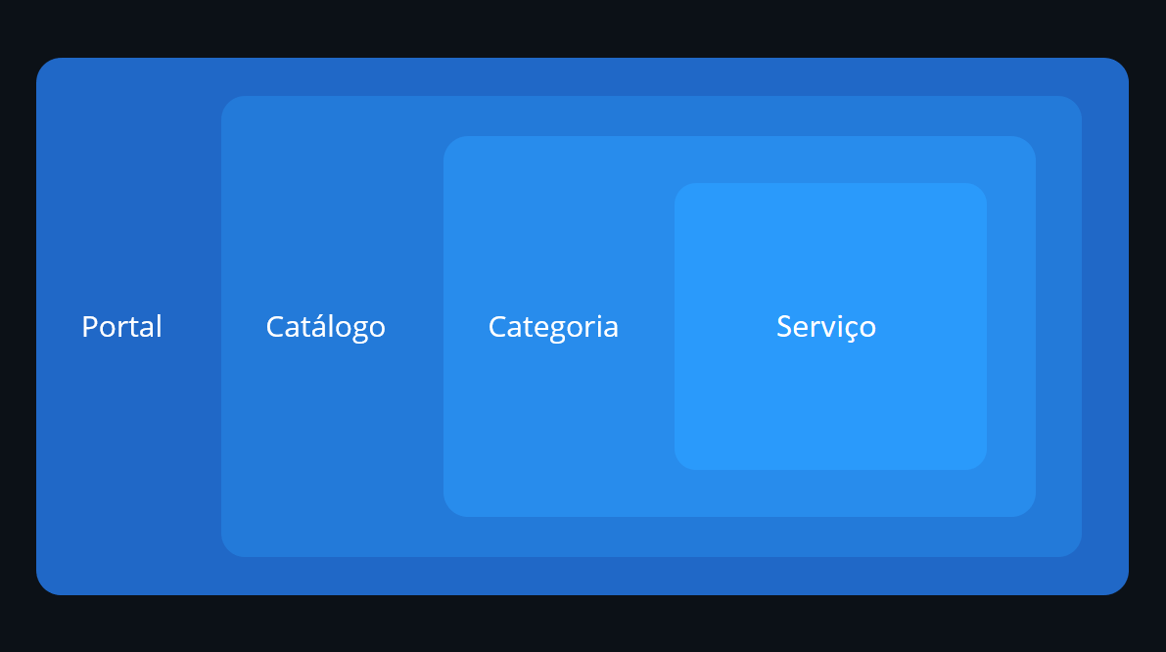
Arquitetura e parametrizações do Portal de Serviços
Classes do Portal

Slide 66
Arquitetura e parametrizações do Portal de Serviços
Classes do Portal
Catálogo: Raiz da estruturação de conteúdos no portal. Utilizados para organização dos serviços. Análogo à discos de um sistema operacional.
Categoria: Agrupamentos internos da estruturação de conteúdos. Análogo à pastas de um sistema operacional.
Serviço: Conteúdos e/ou formulários disponibilizados para o usuário. Análogo à arquivos.
Classificação do Serviço: Caracteriza os tipos de serviços e seus recursos. Análogo à tipos de arquivos (PDF, Excel).
Conteúdo dinâmico, Formulário, Link externo, Configuração de avaliação,
Portal: Configurações do frontend onde os serviços serão exibidos.
Configurações do Portal: Configurações de comportamentos internos do portal.

Slide 67
Arquitetura e parametrizações do Portal de Serviços
Aplicação da PBH
Catálogos:
Serviços;
Serviços do PBH APP;
Temas;
Páginas do Portal;
Categorias:
Temas e Grupos;

Slide 68
Arquitetura e parametrizações do Portal de Serviços
Aplicação da PBH
Classificações de Serviços:
Serviço da carta;
Serviço da carta com formulário;
Serviço da carta com link de solicitação externa;
Dados do cidadão;
FAQ (Conteúdo dinâmico);
Partes da página "Acompanhe sua solicitação";
Avaliação do Portal;
Conteúdo Padrão;

Slide 69
Exercícios - Explorando o Portal

Slide 70
Exercícios - Explorando o Portal
Para praticar:
Utilize os conceitos apresentados até aqui para criar um novo serviço no portal.
Selecione a classificação de conteúdo padrão;
Coloque seu nome na identificação do serviço;
Fique à vontade para escrever em HTML ou Markdown;
Coloque dentro do catálogo de Treinamento;
Coloque seu serviço no menu do portal e/ou no menu do usuário.
Caso tenha conhecimentos de CSS, experimente customizar alguns elementos do portal.
Crie um novo catálogo, adicione um atalho do seu serviço nele e configure este catálogo como uma seção nova da página inicial.
Explore o serviço com link externo e com formulário e o dinâmico.

Slide 71
Visão do Cidadão
Autenticador;
Área de Relacionamento;
Solicitações;
Serviços Favoritos;
Histórico de Visualização
Avaliação;
Meu Perfil;

Slide 72
Gestão de Serviços
Serviço PBH x Serviço Service Desk;
Seções do Serviço;
Processo de Publicação;
Geração do conteúdo da Serviço no Portal
Tags
Público Alvo
Tipo de Serviço
Órgão
Material (Treinamento - Gestão de Serviços - Módulo 1)

Slide 73
Exercícios - Criando e automatizando um serviço no Portal

Slide 74
Criando e automatizando um serviço no Portal
Passo 1 - Publicação do Serviço
Antes de começar é importante que você ajuste suas permissões adicionando:
Unidade Organizacional: SUMOG Atribuição: Aprovador de Serviços
Isso permitirá publicar um novo serviço com o processo de Publicação de Serviços.
Material (Treinamento - Gestão de Serviços - Módulo 1)

Slide 75
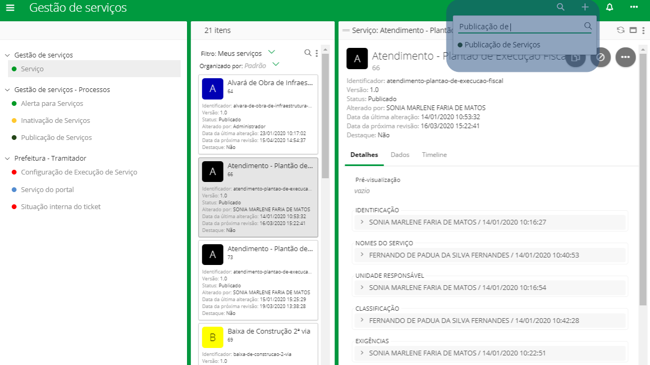
Criando e automatizando um serviço no Portal
Passo 1 - Publicação do Serviço
No workspace de Gestão de Serviços, vamos criar um novo serviço iniciando uma publicação.
Material (Treinamento - Gestão de Serviços - Módulo 1)

Slide 76
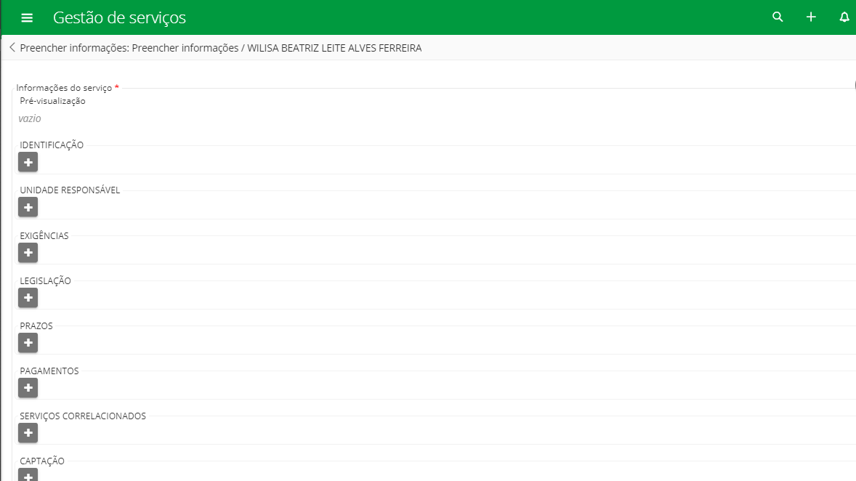
Criando e automatizando um serviço no Portal
Passo 1 - Publicação do Serviço
Vamos preencher todas as informações do serviço para publicá-lo.
Na identificação coloque o seu nome em parte do nome do Serviço para facilitar a localização.
Ao finalizar o preenchimento, vamos escolher a ação “Informações aprovadas” para publicar o serviço.
Todos os campos estão descritos no material referenciado.
Material (Treinamento - Gestão de Serviços - Módulo 1) Material (Treinamento - Gestão de Serviços - Módulo 2)

Slide 77
Criando e automatizando um serviço no Portal
Passo 2 - Vínculo com a Classificação do Ticket
Após a publicação, valide se o serviço já aparece listado no portal.
Vamos editar a “Classificação de Ticket” criada no treinamento (Passo 4 do exercício do módulo III) e apontá-la para o nosso Serviço publicado.
Vamos criar uma nova versão do nosso Serviço, agora informando que ele pode ser captado pelo portal.
Crie uma nova versão do seu serviço.
Preencha o campo “Classificação” > “Este serviço pode ser captado pelo portal?” com o valor “Sim”.
Aprove as informações e publique a nova versão do serviço.
Material (Treinamento - Gestão de Serviços - Módulo 1) Material (Treinamento - Gestão de Serviços - Módulo 2)

Slide 78
Criando e automatizando um serviço no Portal
Passo 3 - Abrindo o ticket do portal
No portal, faça login como cidadão.
Localize o serviço publicado e perceba que agora já é possível iniciar uma solicitação.
Ná área de relacionamento, verifique se o ticket foi aberto corretamente.

Slide 79
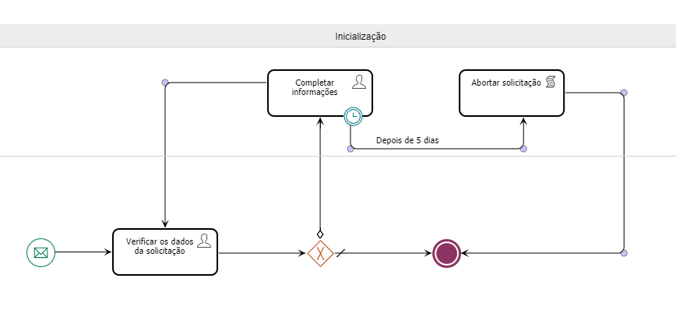
Criando e automatizando um serviço no Portal
Passo 3 - Automatizando o Serviço
Vamos incrementar nossa modelagem para atender a solicitação do cidadão.

Slide 80
Criando e automatizando um serviço no Portal
Passo 3 - Enviando um despacho no início do processo
Vamos incrementar nossa modelagem para atender a solicitação do cidadão.
No método iniciar do nosso processo vamos adicionar o seguinte código:
const ApiTramitador = require('government/dispatcher/apiTramitador.js')(this);
let contentObject = {
"object": {
"externalDispatch": "Seu serviço já está registrado.",
"uoInitials": "SUMOG",
}
};
ApiTramitador.addPost(_object.ticket, contentObject, [], ApiTramitador.POST_TYPE.INATIVO, true);

Slide 81
Criando e automatizando um serviço no Portal
Passo 3 - Atualizando a Fase e Situação do Ticket
No método “atender” da atividade “Verificar os dados da solicitação” vamos adicionar o seguinte código:
const ApiTramitador = require('government/dispatcher/apiTramitador.js')(this);
const EM_ANALISE ="5e4ee939cc91a279285eadc5";
let situacao = com.sydle.government.dispatcher.internalTicketStatus._get({ _id: EM_ANALISE});
ApiTramitador.setInternalStatusAndSave(_pin.ticket._id, situacao);

Slide 82
Criando e automatizando um serviço no Portal
Passo 3 - Concluindo o Ticket
No método “finalizar” da atividade “Verificar os dados da solicitação” vamos adicionar o seguinte código:
const ApiTramitador = require('government/dispatcher/apiTramitador.js')(this);
// Despacho para o cidadão
let contentObject = {
"object": {
"externalDispatch": "A solicitação foi concluída.",
"uoInitials": "SUMOG",
}
};
ApiTramitador.addPost(_pin.ticket, contentObject, [], ApiTramitador.POST_TYPE.NOVIDADES, false);

Slide 83
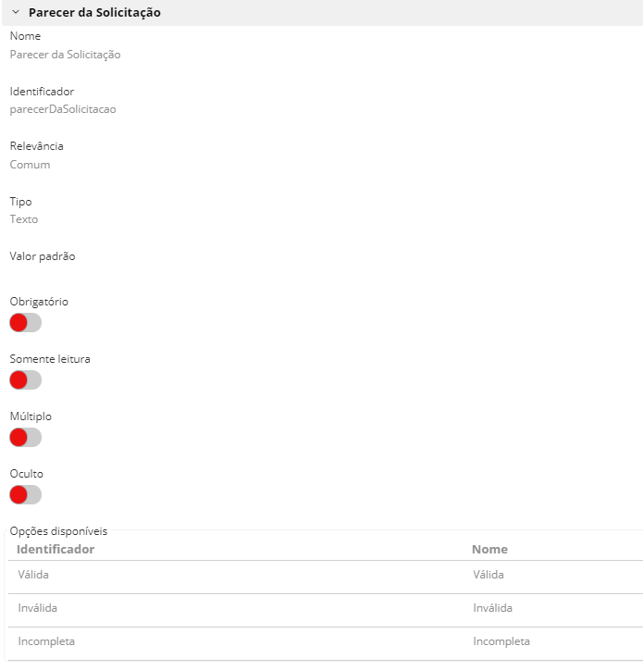
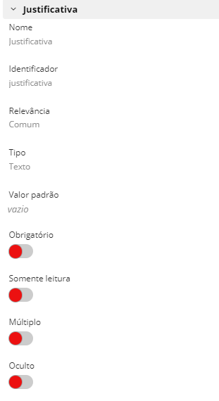
Criando e automatizando um serviço no Portal
Passo 3 - Concluindo o Ticket
Vamos criar campos para definir um parecer e com uma justificativa no nosso processo.

Slide 84
Criando e automatizando um serviço no Portal
Passo 3 - Concluindo o Ticket
Depois de criado, vamos adicionar estes campos na atividade de “Verificar os dados da solicitação”
Vamos criar uma lógica para exigir a justificativa, apenas quando o parecer for “Inválido” ou “Incompleto”, adicionando o seguinte código no script de Metadata
if (!_object) {
return;
}
if (_object.parecerDaSolicitacao === "Válida") {
_metadata.fields.justificativa.hidden = true;
_metadata.fields.justificativa.required = false;
} else {
_metadata.fields.justificativa.hidden = false;
_metadata.fields.justificativa.required = true;
}

Slide 85
Criando e automatizando um serviço no Portal
Passo 3 - Concluindo o Ticket com situações distintas
No método “finalizar” da atividade “Verificar os dados da solicitação” vamos ajustar nosso código para que faça o despacho para o cidadão baseado no parecer:
const ApiTramitador = require('government/dispatcher/apiTramitador.js')(this);
const DEMANDA_ACEITA = "5f1b202ef10ece5f8a3ab959";
const DEMANTA_RECUSADA = "5f1b2046f10ece5f8a3abcd4";
let situacao = null;
let texto = "";
// Alterar situação
// Se a situação for válida de acordo com o servidor escolher: DEMANDA_ACEITA
if(_object.parecerDaSolicitacao == "Válida"){
situacao = com.sydle.government.dispatcher.internalTicketStatus._get({ _id: DEMANDA_ACEITA});
texto = "Sua solicitação foi considerada válida.";
// Se a situação for inválida de acordo com o servidor escolher: DEMANTA_RECUSADA
}else if(_object.parecerDaSolicitacao == "Inválida"){
situacao = com.sydle.government.dispatcher.internalTicketStatus._get({ _id: DEMANTA_RECUSADA});
texto ="Sua solicitação foi considerada inválida. Pois, " + _object.justificativa;
}else if(_object.parecerDaSolicitacao == "Incompleta"){
texto ="Sua solicitação foi considerada inválida. Pois, " + _object.justificativa;
}
// Caso seja necessário, alterar a situação
if(situacao){
ApiTramitador.setInternalStatusAndSave(_pin.ticket._id, situacao);
}
// Despacho para o cidadão
let contentObject = {
"object": {
"externalDispatch": texto,
"uoInitials": "SUMOG",
}
};
ApiTramitador.addPost(_pin.ticket, contentObject, [], ApiTramitador.POST_TYPE.NOVIDADES, false);

Slide 86
Criando e automatizando um serviço no Portal
Passo 3 - Testando o resultado
Publique o processo;
Após a publicação, vamos abrir um novo ticket para testar o comportamento da atividade.
Verifique a obrigatoriedade do campo “Justificativa” baseado na escolha do “Parecer da Solicitação”
Verifique os despachos gerados para o cidadão em cada tipo de parecer. Crie múltiplos tickets para esse teste.

Slide 87
Criando e automatizando um serviço no Portal
Passo 4 - Criando uma atividade para o cidadão
Caso o “Parecer da Solicitação” seja incompleto vamos devolver uma atividade para o cidadão.
Vamos criar a atividade “Complementar informações”;
Esta atividade deve ser colocada depois de um “Gateway Exclusivo” para seguir para a atividade apenas quando o parecer for “Incompleto”.
Utilize o código abaixo para validar o caminho do gateway.
return _pin.parecerDaSolicitacao == "Incompleta";

Slide 88
Criando e automatizando um serviço no Portal
Passo 4 - Criando uma atividade para o cidadão
No método “Iniciar” da atividade “Complementar informações”, vamos adicionar o seguinte código que irá criar um despacho e expor a atividade para ser atendida pelo cidadão no portal.
const ApiTramitador = require('government/dispatcher/apiTramitador.js')(this);
ApiTramitador.addPendency(_pin.ticket._id, "Complemente aqui a informação da sua solicitação.", _object);

Slide 89
Criando e automatizando um serviço no Portal
Passo 4 - Testando o resultado
Publique o processo;
Após a publicação, vamos abrir um novo ticket para testar o comportamento da atividade.
Na atividade de “Verificação de Dados da Solicitação” escolha o parecer “Incompleta”, coloque uma justificativa e conclua a atividade
Verifique no portal dentro da área de relacionamento a atividade gerada para o cidadão e atenda-a.
Verifique que o processo voltou para a atividade de “Verificação de Dados da Solicitação”

Slide 90
Criando e automatizando um serviço no Portal
Passo 4 - Encerrando a solicitação por inatividade.
Na saída do evento acoplado vamos criar um script que irá abortar a solicitação.
No script vamos atualizar a situação do ticket com o seguinte script:
const ApiTramitador = require('government/dispatcher/apiTramitador.js')(this);
let contentObject = {
"object": {
"externalDispatch": "Seu foi abortado por inatividade.",
"uoInitials": "SUMOG",
}
};
ApiTramitador.addPost(_pin.ticket, contentObject, [], ApiTramitador.POST_TYPE.NOVIDADES, true);
// Temporizador + 5 Dias
let agora = new Date();
let mais5Dias = agora.getTime() + 5*24*60*60*1000;
let mais5Minutos = agora.getTime() + 5*60*1000;
return new Date(mais5Minutos);

